Slide 1
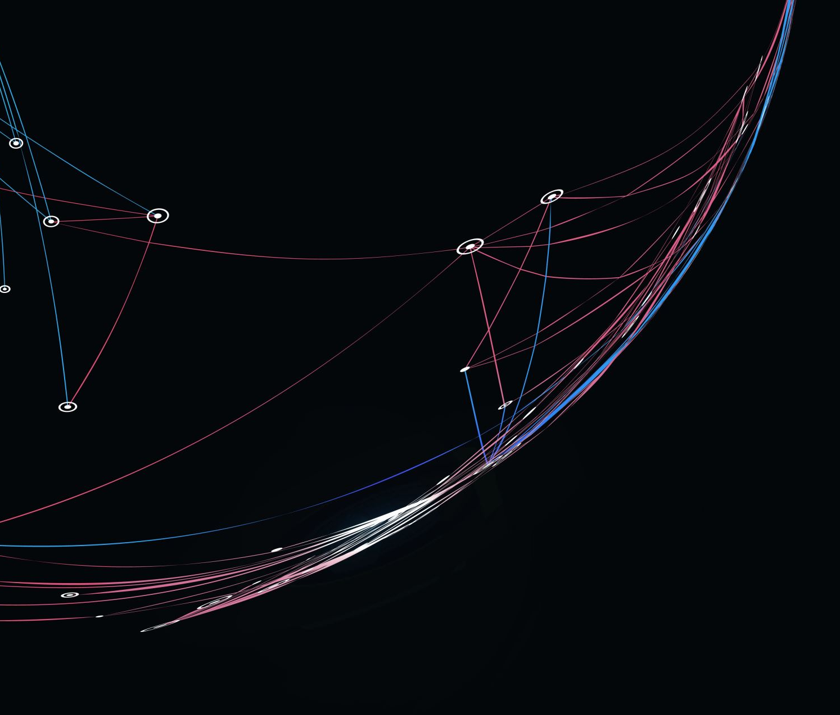
Python을 이용한 구분구적법 계산하기
20428 함태준

Slide 2

목차
추가 주제 탐구 이유
적분과 구분구적법의 개념 및 차이
작성한 파이썬 코드 확인
결과 확인

Slide 3
추가 주제 탐구 이유
교과서에서 언급만 되었던 리만 합 공식(구분구적법)에 대해 흥미를 가지고 거의 무한대에 가까운 덧셈을 컴퓨터에게 시킨다면 이 공식으로 그래프의 밑 면적을 구할 수 있을 것 이라고 판단하여 주제를 선정하였다.
구분구적법의 정확한 정의와 계산법에 대해 인터넷 검색으로 탐구하고, 그 식을 분석하여 알고리즘을 구상하였고, 파이썬의 NumPy 라이브러리로 그 값을 계산, matplotlib 라이브러리로 시각화 하는 코드를 작성하였다.

Slide 4
적분과 구분구적법의 개념 및 차이
정적분의 개념
구분구적법의 개념
함수의 그래프 아래 영역의 면적을 계산하는 방법 중 하나이다.
주로 두 점 [𝑎,𝑏] 사이에서의 넓이를 구하는 데 사용된다.
미분의 역과정인 부정적분을 이용해 적분상수가 없는 부정적분 함수를 이용한다.
함수의 그래프 아래 영역의 면적을 계산하는 방법 중 하나로, 면적을 여러 개의 직사각형으로 나누어 더하는 근사적 방법이다.
두 점 [𝑎,𝑏] 사이에 무수히 많은 구간을 만들고, 각 구간에서 대표 값들을 무수히 많은 직사각형들의 높이로 설정한다.
높이와 밑변 길이(각 구간의 거리)를 곱해 넓이를 구하고, 전부 더하여 면적의 근사값을 구한다.

Slide 5
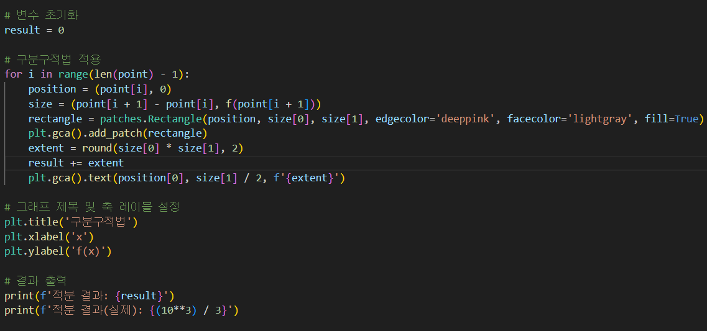
작성한 파이썬 코드 확인
미리 변수로 나눈 구간의 수 만큼 반복 문(for)을 이용하여 직사각형들의 높이와 넓이를 구하고 result 변수에 그 넓이를 더하는 명령을 계속 반복하여 그래프 밑 면적의 근사값을 구하고 실제 정적분을 활용하여 구한 답과 같이 출력하여 얼마의 오차가 존재하는지 확인 할 수 있다.

Slide 6
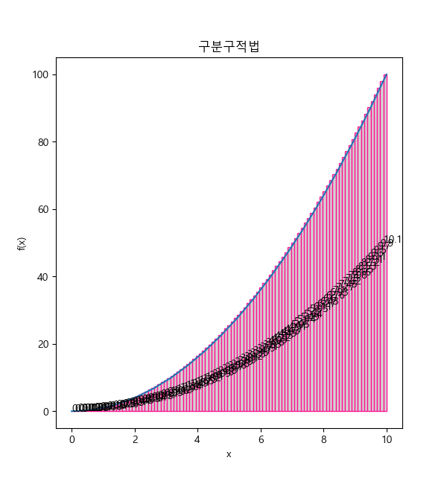

결과 확인
그래프를 그린 후 무수히 많은 직사각형들과 그 넓이를 구하고 더하였을 때, 약 5.1 이라는 오차로 실제 값과 거의 근사한 값을 도출해 내는 것에 성공했다.
또한 프로그래밍을 사용했기에 이 공식을 시각화 하여 구분구적법에 대하여 더 쉽게 이해할 수 있게 표현할 수 있었다.

